Slide 1
Önleyici Bakım ve Kullanılmış Yağ Analizi
Hüseyin HACIKADİROĞLU
Mobil Oil Türk A.Ş.
Mühendislik Hizmetleri
Bakım Sempozyumu, Mayıs 2023

Slide 3
Bakım Stratejileri
Efektif bakım ve
tamire odaklı
Arızaya neden olan kaynağı elimine etmeye odaklı
Reaktif
Planlı
Güvenilirlik Merkezli Bakım
Dünya
Standartlarında
Arızalandığında tamir et
Maliyet
Fazla mesai
Bozulma
Arızalanmadan tamir et
Planlı
Takvime alınmış
Koordineli
Öngörülebilir
Tamir etme...
Kök nedeni kaldır
Proaktif
Kusur giderme
Temkinli makina tasarımı
Kök neden odaklı
Varlık yönetimi
Ortak vizyon
Optimizasyon
İntegrasyon
Ortak hareket
Kültürel dönüşüm

Slide 4
Neden Yağ Analizi?

Slide 5
Neden Yağ Analizi?
Yağ, ekipmanın damarlarında dolaşan kan gibidir. Ekipmanı ve yağın “sağlığını” kontrol etmek için, ekonomik olması şartıyla, yağdan periyodik olarak numune alınmalı ve analiz edilmelidir.
Analiz süreci bir kan testine benzer:
Numune alınır
Numune bilgileri kaydedilir
Numune laboratuvara teslim edilir
Analizler yapılır
Bir analiz raporu paylaşılır
Sonuçlar mevcut limitlere göre yorumlanır
Rapordaki sonuç ve yönlendirmelere göre gerekli aksiyonlar alınır

Slide 6
Neden Yağ Analizi?
Günümüz endüstrisinde önemli endüstri liderleri, yağ analizinin herhangi bir ekipman takip programının kritik bir bileşeni olduğunu kabul etmektedir.
Başarılı bir yağ analizi programı şu konularda yardımcı olabilir:
Bakım faaliyetlerinin proaktif olarak planlanması
Yüksek maliyetli ekipman arızaları ve plansız duruşların azalması
Anormal ekipman durumunun kök nedeninin belirlenmesi
Uzatılmış servis aralıklarını takip ederek, yağ tüketimi ve atık yağ bertarafının azaltılması
Ekipman güvenilirliği
artar
Bakım maliyetleri
azalır
Ekipman ömrü
uzar

Slide 7
Neden Yağ Analizi?
Başarılı bir yağ analizi programı için;
Hedef ve metrikleri belirleyin
Yönetimin taahhüdünü sağlayın
Personel oluşturun ve eğitin
Numune almak için için doğru makineleri ve periyotları seçin
Doğru yöntemi kullanarak doğru yerden numune alın
Hedeflere dayalı doğru testleri gerçekleştirin
Uygun uyarılar ve limitler oluşturun
Kaliteli bir laboratuvar kullanın
Raporu anlayın ve verileri doğru şekilde yönetin
Uygun düzeltici eylemleri tespit edin
Program sonuçlarını, hedef ve metriklerle karşılaştırmalı olarak ölçün
Programı gözden geçirin ve iyileştirin
Tasarrufları belgeleyin

Slide 8
Numune Alma

Slide 9
Numune Alma
Yağ analizleri temsil edici ve tekrarlanabilir olmalıdır.
Hedefler;
Veri bozulmasını en aza indirin
Faydalı verileri en üst düzeye çıkarın
Hassasiyeti en üst düzeye çıkarın
İyi Numune Almanın Anahtarları;
Doğru yöntem
Doğru donanım
Doğru konum
Tutarlı prosedür

Slide 10
Numune Alma
Hangi Numunenin Alınacağını Belirleyin
Program için ekipman seçerken aşağıda sıralanan beş genel faktörü dikkate alın ve tavsiye edilen numune alma aralığı konusunda yol göstermesi için OEM kılavuzunuza başvurun.

Slide 11
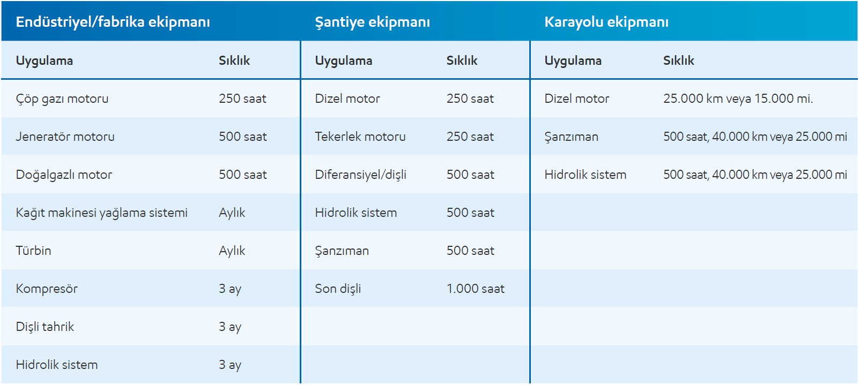
Numune Alma
Ne Zaman Numune Alınacağını Belirleyin
Numune alma işleminin düzenli bir yol izlemesi, ekipman performansı konusunda güvenilir bir trend geçmişi tespit edilmesini sağlayacaktır. OEM tarafından tavsiye edilen numune alma aralığı bilgileri yoksa, ilk numune alma aralığını belirleme konusunda aşağıdaki tablo yol gösterici olarak kullanılabilir.

Slide 12
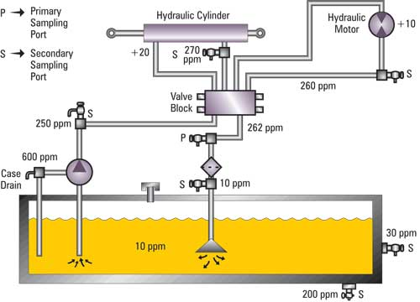
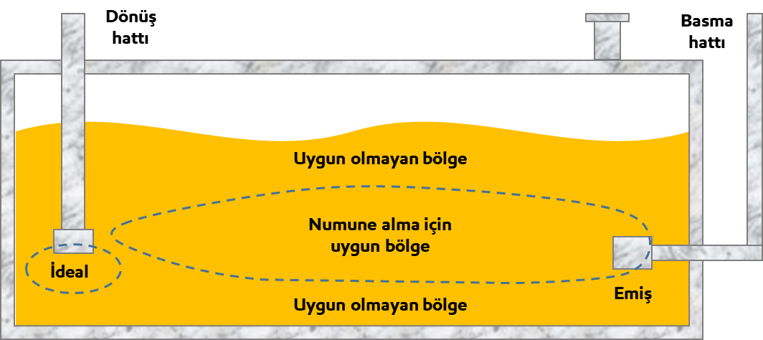
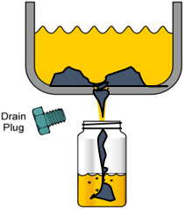
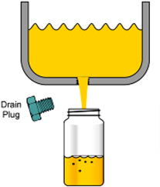
Numune Alma
Doğru alınmış kullanılmış yağ numunesi, yağ analizi vasıtasıyla ekipmanın ve sistem bileşenlerinin durumu hakkında kiritik bilgiler vermektedir. Bu nedenle;
Sistemi doğru temsil eden kullanılmış yağ numunesi mutlaka çalışan sistemden alınmalıdır.
Sistemi en iyi temsil eden numune noktasından bir numune alma vanası ile alınmalıdır.
2
2
2
1
Filtre
2
2
3

Slide 13
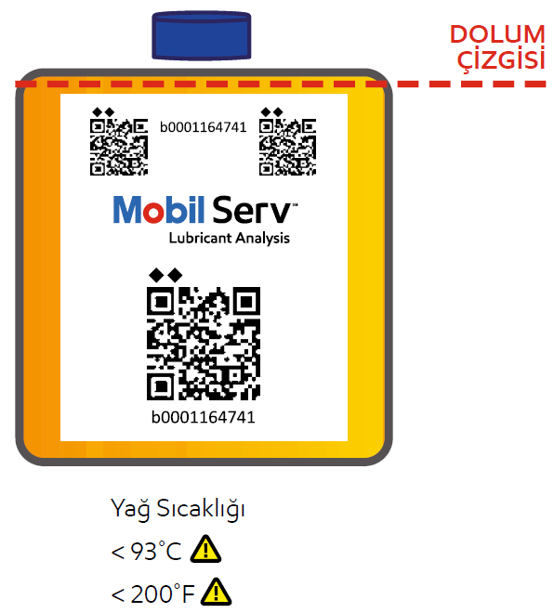
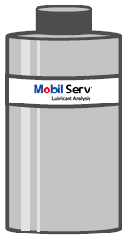
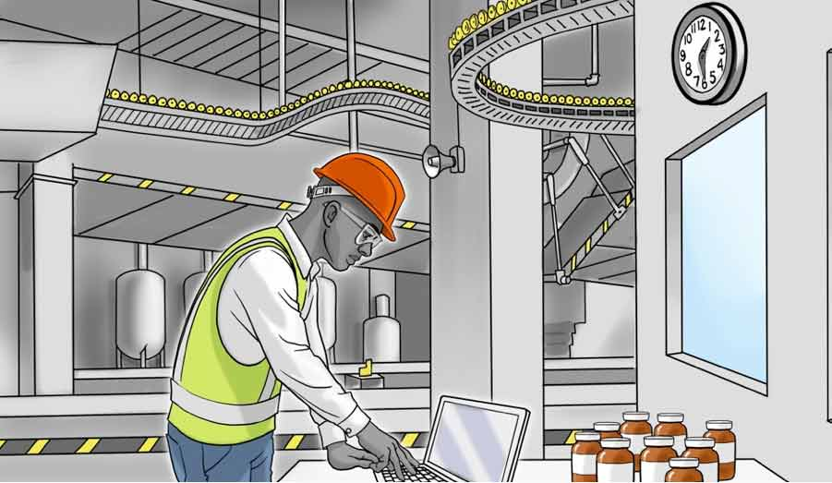
Numune Alma
Numune kabı mutlaka laboratuvarın belirlediği seviyeye kadar doldurulmalıdır.
Alınan numuneler bekletilmeden etiketlenip veya ilgili sisteme kaydedilip laboratuvara gönderilmeli.

Slide 14
Analizler ve Sonuçların Değerlendirilmesi

Slide 15
Yağ Analizleri
Yağ analizlerini, amaç ve hedeflerine göre üç ana grup altında sınıflandırabiliriz;
Yağın Durumu | Kirlilik | Aşınma Kalıntıları
Viskozite | Partikül Sayımı | Metal Analizi
Metal Analizi | Nem/Su | Partikül Sayımı
FTIR (Oksidasyon) | Metal Analizi | PQ Index (ferrografi)
TAN, TBN (asit, baz sayısı) | Viskozite
RPVOT | Ultra Santrifüj
RULER | MPC
Proaktif
Kestirimci

Slide 16
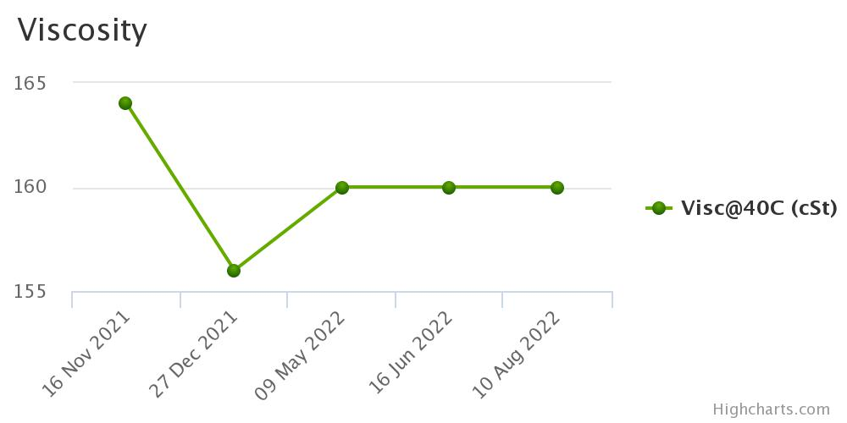
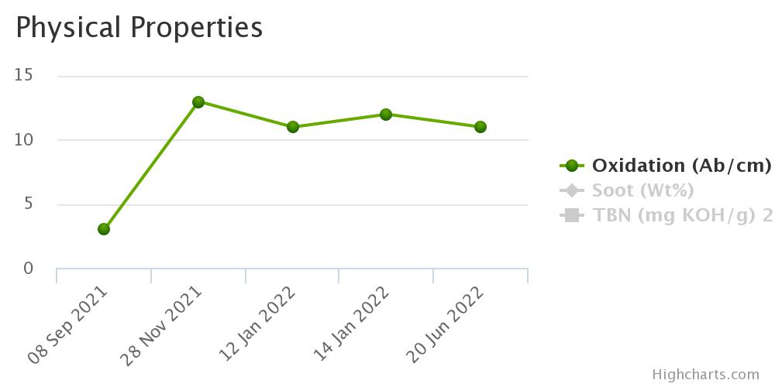
Yağ Analizleri
Sonuçları anlamak
Analiz raporunu değerlendirme «trend» esaslı olmalıdır
Trend takibi için arka arkaya en az 4 sonuca bakılmalıdır
Değişim oranı dikkatle takip edilmelidir
Ekipman üreticisinin limitlerine göre değerlendirme yapılmalı
Teşhis için;
Ekipmanın marka/modeli, mekanik ve operasyonel koşullar ve malzeme içeriği birlikte değerlendirilmeli
Sonuçlar arasındaki etkileşime dikkat edilmeli
Oksidasyon
Su
Si
RPVOT
MPC
Zn, P
TAN
Cu, Ba, Na
Fe
RULER
Tortu
Fe, Cu, Al

Slide 17
Yağ Analizleri
Ekipman durumunu anlamak
Analiz raporunda nereye bakacağınızı bilirseniz, yağ analizi ekipmanınızın durumu hakkında muazzam bilgi sağlayabilir.
Analiz raporunuzdaki eğilimleri ele almak için parçalarınızın metalürjisini anlamanız gerekir.

Slide 18
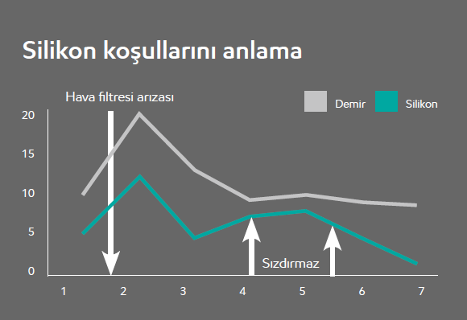
Yağ Analizleri
Silisyum (Si) yorumlama
Silisyum mevcudiyeti çoğu zaman aşınma metallerinde bir artışın nedenidir.
Silisyum artışıyla birlikte yüksek metal aşınmaları görülmüyorsa, silisyum veya kirlilik, aşındırıcı olmayan silisyumdan kaynaklanmış veya yağ numunesi alınırken girmiş olabilir.
Aşındırıcı olmayan silisyum kaynakları şöyledir;
Silisyum bazlı sızdırmazlık ve conta malzemeleri
Silisyum esaslı köpük kesici yağ katıkları (25-30 ppm)
Yakıt olarak kullanılan gazdaki siloksan
Silisyumlu kauçuk

Slide 19
Teşekkürler
Sorular?

